Slide 1
Deep Learning in Brain Code
成员：张捷、刘思佳

Slide 2
从两篇论文开始说起：
1、Generic decoding of seen and imagined objects
using hierarchical visual features
2、Neural Encoding and Decoding with Deep Learning for Dynamic Natural Vision

Slide 3
Generic decoding of seen and imagined objects using hierarchical visual features

Slide 4
Generic decoding of seen and imagined objects using hierarchical visual features
Generic object decoding：
1、使用13种视觉特征类型/层从对象图像中提取特征值。（CNN1–8, HMAX1–3, GIST and SIFT þ BoF）
2、训练解码器（训练模型）从大脑活动模式中（fmri数据）预测可见物体的视觉特征向量。
3、使用经过训练的解码器，在看到或想象一个未用于解码器训练的物体时，从测量到的大脑活动中（fmri数据）预测一个特征向量。
4、利用预测的特征向量，通过计算预测的特征向量和从训练集对象中计算出来的类别平均特征向量之间的相似性，来匹配一个具体可见的/想象的对象。

Slide 5
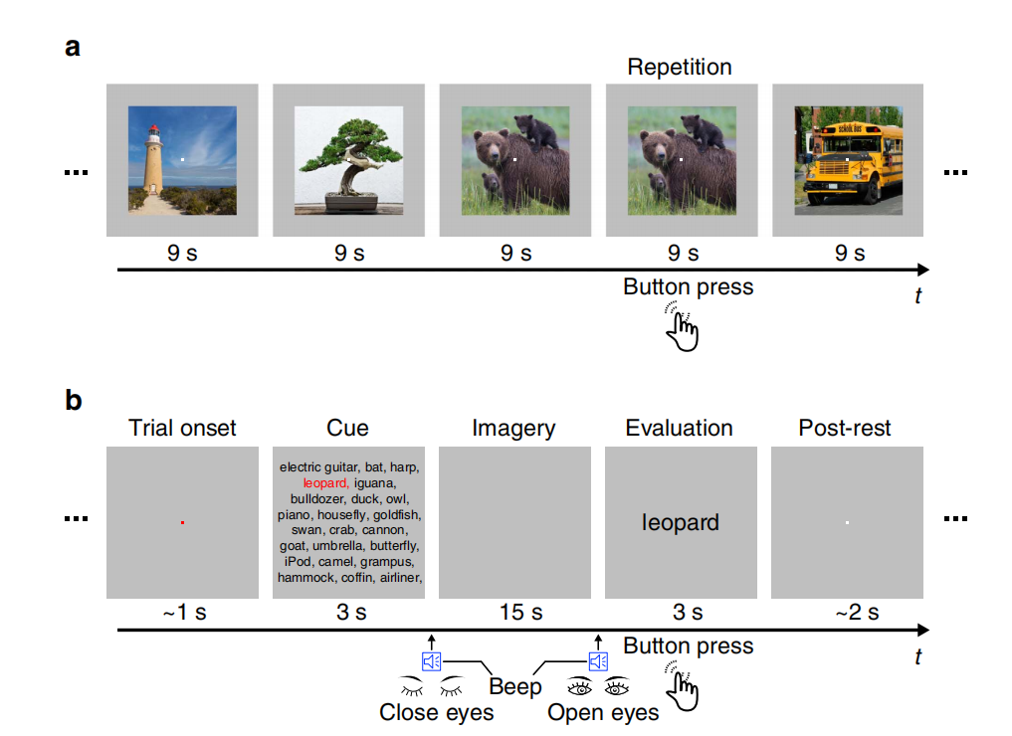
Generic decoding of seen and imagined objects using hierarchical visual features

Slide 6
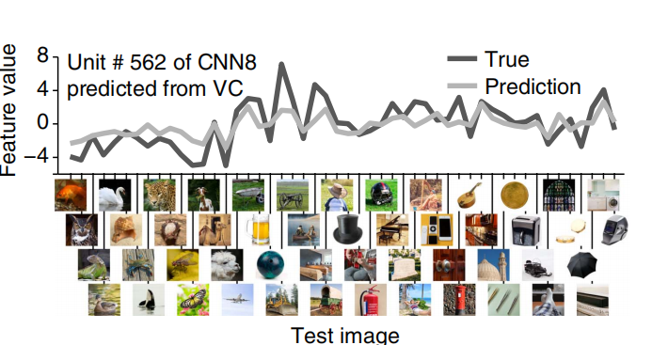
Generic decoding of seen and imagined objects using hierarchical visual features

Slide 7
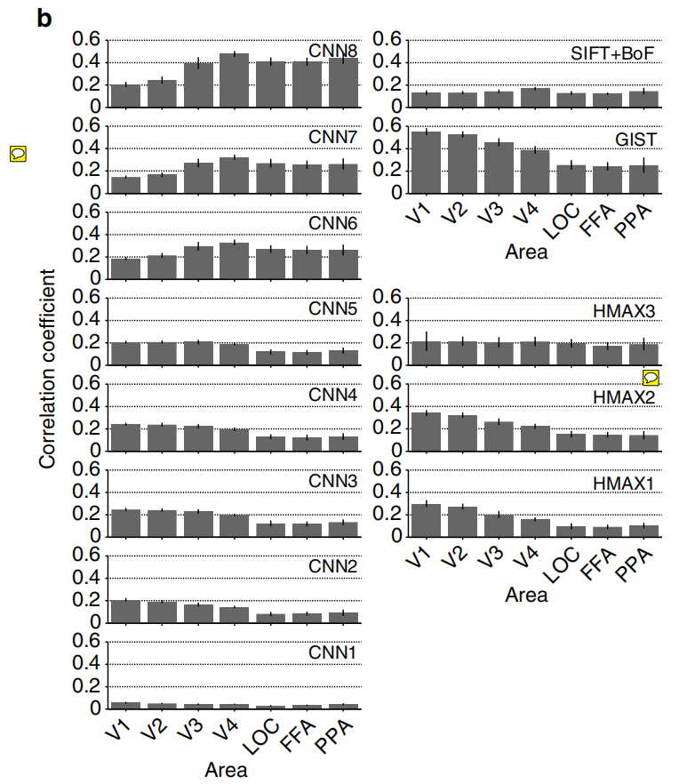
Generic decoding of seen and imagined objects using hierarchical visual features

Slide 8
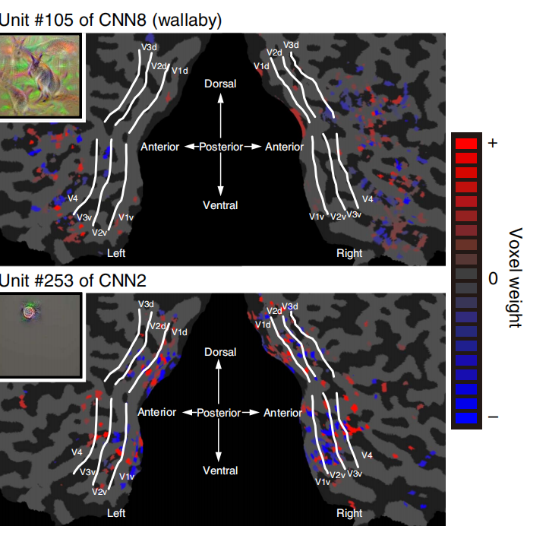
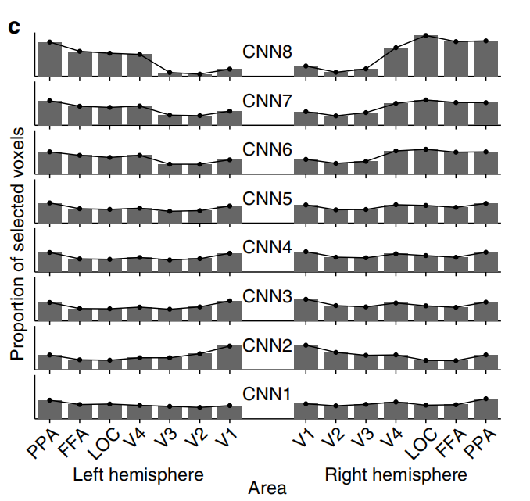
Generic decoding of seen and imagined objects using hierarchical visual features

Slide 9
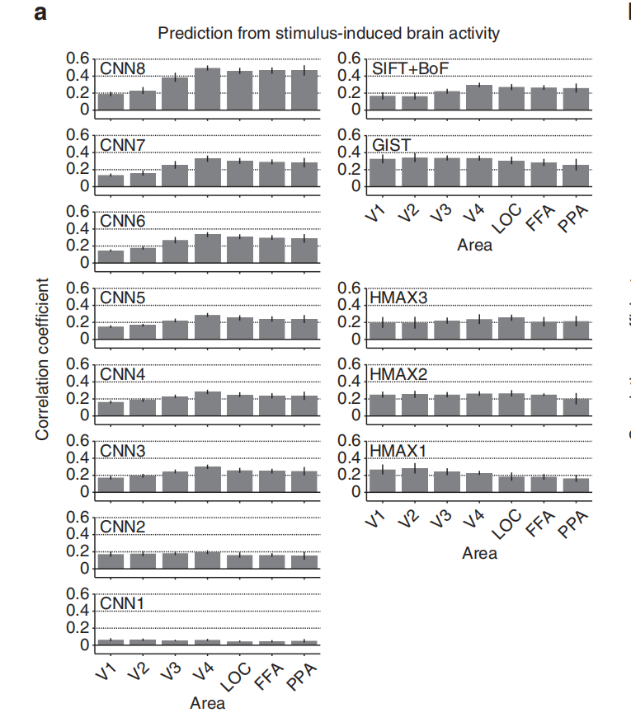
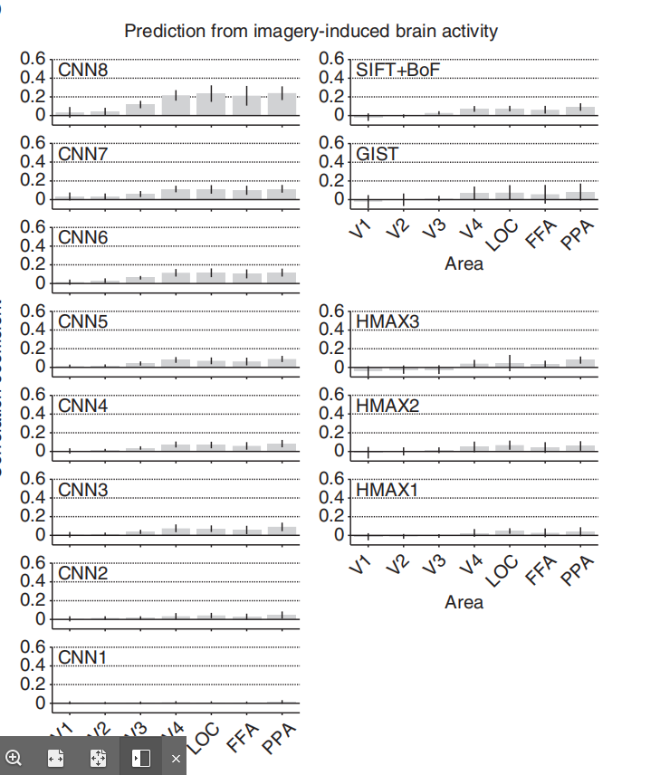
Generic decoding of seen and imagined objects using hierarchical visual features

Slide 10
Neural Encoding and Decoding with Deep Learning for Dynamic Natural Vision

Slide 11
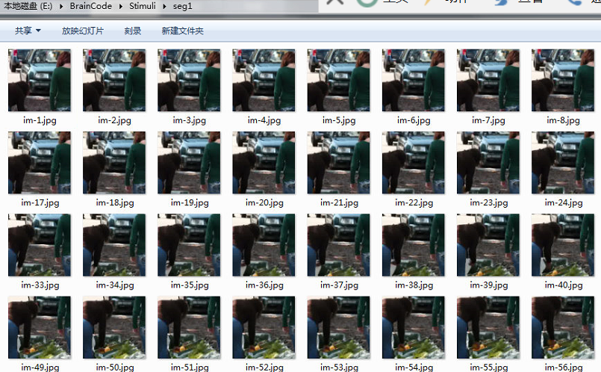
Neural Encoding and Decoding with Deep Learning for Dynamic Natural Vision
1、将视频片段在CNN中的各层特征提取。
原始数据格式：

Slide 12
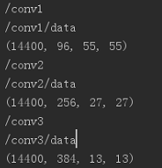
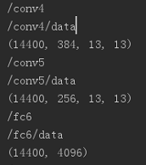
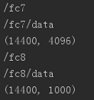
Neural Encoding and Decoding with Deep Learning for Dynamic Natural Vision
将其放入AlexNet中训练，并保存其逐层的特征值，结果如下：
（AlexNet为八层结构，前5层卷积层，后3层全连接）
其内容：

Slide 13
Neural Encoding and Decoding with Deep Learning for Dynamic Natural Vision
2、进行了CNN逐层单元与脑体素的双变量分析
通过评估每个单位和每个体素之间的相关性，比较了在训练电影中CNN逐层的输出与大脑皮层体素的fMRI信号的关系。
预处理：CNN中的每个活动单元（每一层）被对数转换（此处以典型的血流动力学响应函数(HRF)进行转换，其正高峰为4s）。
预处理的原因：为了解释CNN的每个活动单元和fMRI信号在分布、时间和取样上的差异。具体来说，由于CNN的任意一个活度单元Y均为非负的、稀疏的，对数转换后(即log (y+0.01)，其中y表示单位活动)，就使得其分布与fMRI信号的分布相似。

Slide 14
Neural Encoding and Decoding with Deep Learning for Dynamic Natural Vision
3、以上述2中的预处理文件、编码文件和被试的fmri数据为参数，对CNN的第一层特征单元与视网膜皮层进行比较，并将结果保存在一个.mat文件中。
4、通过计算CNN中体素时间序列与单位时间序列之间的相关性，将不同CNN层的层次特征映射到视觉皮层。

Slide 15
局限情况下的读心术
讨论
1、语义上
2、图像

